Slide 1
Муниципальное общеобразовательное учреждение «Средняя общеобразовательная школа №2 г. Юрюзань» индивидуально-исследовательский проект на тему: «Фразеологизмы в нашей речи»
Проект выполнил:
ученик 6 А класса
Потапов Никита Викторович
Наставник проекта:
учитель русского языка и литературы
Тихая Марина Петровна
Юрюзань 2021

Slide 2
Цель проекта: выяснить роль фразеологизмов в языке современного человека.
Задачи проекта:
1) произвести поиск необходимой информации о фразеологизмах;
2) познакомиться с фразеологическими словарями русского языка;
3) исследовать источники происхождения фразеологических оборотов
4) показать значение некоторых фразеологизмов, наиболее часто употребляемых в нашей речи;
5) провести опрос учащихся на предмет использования и понимания некоторых фразеологизмов.

Slide 3
Введение
Русский язык очень богат устойчивыми выражениями, фразеологизмами. Они делают нашу речь более яркой, точной, эмоциональной и выразительной. Фразеологизмы - живые свидетели прошлого, знание их обогащает наш ум, даёт возможность лучше постигнуть язык, более сознательно им пользоваться.

Slide 4
Понятие фразеологизма
Фразеологизмы – это устойчивые сочетания слов, близкие по лексическому значению одному слову. Поэтому фразеологизмы часто можно заменить одним словом, менее выразительным. (из какого словаря?)
Дать определения ФО из других словарей, иначе ты просто не выполнил этот пункт плана и поставленную задачу!

Slide 5
Виды фразеологизмов по источнику происхождения
1) исконно русские(топорная работа, зелёная улица);
2) старославянские(ищите и обрящете);
3) латинские и греческие (авгиевы конюшни, внести лепту);
4) западноевропейские (синий чулок, бросить перчатку)
5) из произведений художественной литературы (а воз и ныне там, глядеть в оба)

Slide 6
Источники фразеологизмов
Примеры фразеологизмов из сказок М.Е. Салтыкова-Щедрина:
Фразеологизм | Лексическое значение фразеологизма | Название сказок
ни пяди не уступить | нисколько не отдать | «Дикий помещик»
моя изба с краю | нежелание принимать участие в каких-либо делах | «Вяленая вобла»
ума палата | иметь много ума | «Премудрый пескарь»

Slide 7
Источники фразеологизмов
Примеры фразеологизмов из басен И.А. Крылова:
Фразеологизм | Лексическое значение фразеологизма | Название басни
А ларчик просто открывался | о деле, вопросе, при разрешении которого не стоило мудрить. | «Ларчик»
Великий зверь на малые дела | о людях, которые прилагают много старания и для выполнения пустячных дел, не стоящих затраченных усилий. | «Воспитание Льва»
Избави Бог и нас от этаких судей | необъективная критика | «Осел и Соловей»

Slide 8
Фразеологические антонимы и синонимы
Фразеологизмы-антонимы - это противоположные по значению фразеологизмы. (засучив рукава - спустя рукава, сломя голову – черепашьим шагом)
Фразеологизмы-синонимы - это одинаковые по значению, но разные по написанию фразеологизмы. (за тридевять земель – на краю света, тертый калач – стреляный воробей)

Slide 9
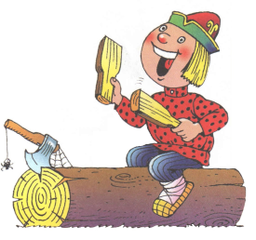
Значение некоторых фразеологизмов
Живут-поживают слова отдельно друг от друга, и каждое
слово имеет своё лексическое значение. А в какой-то момент эти слова сливаются в одно неделимое сочетание, слова теряют вдруг свои прежние значения, становясь фразеологизмом.
Вот значения некоторых фразеологизмов:
Бить баклуши –
бездельничать.

Slide 10
Значение некоторых фразеологизмов
Вилами по воде писано –
маловероятное, сомнительное,
вряд ли возможное событие.
Зарубить на носу –
хорошо запомнить.

Slide 11
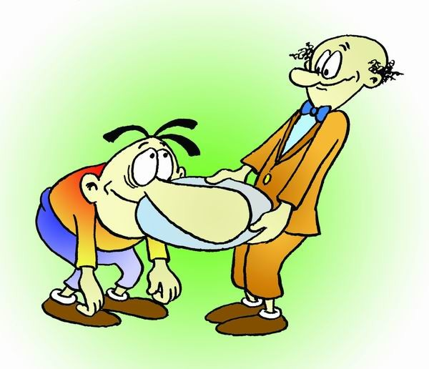
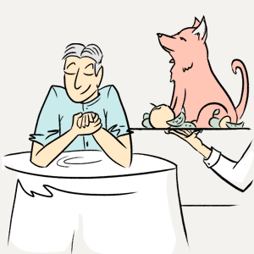
Значение некоторых фразеологизмов
Остаться с носом –
остаться ни с чем.
Собаку съел - характеристика
человека, имеющего богатый
опыт в каком-либо деле.

Slide 12
Исследовательская часть
Мной была разработана анкета для учащихся. Анкетирование проводилось среди одноклассников (выборочно). Хотелось выяснить, знакомо ли значение понятия фразеологизм учащимся школы, где чаще всего они сталкиваются с устойчивыми выражениями, знают ли их значение.

Slide 13
Исследовательская часть

Slide 14
Исследовательская часть
Большая часть, а именно 96% учащихся моего класса знают, что такое фразеологизмы, также 2% не знают, и 2% учеников затрудняются ответить на этот вопрос. Это говорит о том, что дети знакомы с данным понятием.

Slide 15
Исследовательская часть

Slide 16
Исследовательская часть
Большая часть учеников моего класса считают, что фразеологизмы нужны для выразительности речи, и лишь малая часть считают, что они не нужны совершенно. Данные диаграммы показывают, что ученики понимают важность этого раздела лексики, и для чего они нужны.

Slide 17
Исследовательская часть

Slide 18
Исследовательская часть
Данные диаграммы показывают, что большинство знают этот фразеологизм. Это говорит о том, что это выражение широко распространено, часто употребляется.

Slide 19
Исследовательская часть
4. Знаете ли вы фразеологизм "Разделать под орех"? А - да Б - нет В - затрудняюсь ответить

Slide 20
Исследовательская часть

Slide 21
Исследовательская часть
Данные диаграммы свидетельствуют о том, что этот фразеологизм не относится к распространенным в нашей речи. Сегодня это выражение мы понимаем как "нещадная критика". А раньше его значение было прямо противоположным. Происходит оборот от мастеров, занимающихся столярными работами, именно создать мебель из какого-либо дерева так, чтобы она напоминала древесину ореха, считалось наиболее высоким мастерством, поэтому и прямое значение словосочетания заключалось в том, что работа выполнена очень хорошо.

Slide 22
Заключение
Вывод: роль фразеологизмов в нашей речи велика! Ведь недаром мы очень часто употребляем их в своей речи, они помогают нам ярко, образно излагать свои мысли, делают речь насыщенной, эмоциональной, богатой.

Slide 23
Список литературы и Интернет ресурсов
1. В.П. Жуков, А.В. Жуков "Школьный фразеологический словарь русского языка", Москва "Просвещение", 1989 год
2. А.И. Молотков "Фразеологический словарь русского языка", Москва "Советская энциклопедия", 1967 год
3. А.И. Молотков "Основы фразеологии русского языка", Ленинград "Наука", 1977.
4. С.И. Ожегов "Толковый словарь русского языка", Москва "Мир и Образование", 2020 год
5. Н.М. Шанский, В.И. Зимин, А.В. Филиппов "Школьный фразеологический словарь русского языка", Москва "Дрофа", 2006 год
6. https://ru.wikipedia.org
7. БСЭ, 1969-1978

Slide 24
Муниципальное общеобразовательное учреждение «Средняя общеобразовательная школа №2 г. Юрюзань» индивидуально-исследовательский проект на тему: «Фразеологизмы в нашей речи»
Проект выполнил:
ученик 6 А класса
Потапов Никита Викторович
Наставник проекта:
учитель русского языка и литературы
Тихая Марина Петровна
Юрюзань 2021

